Slide 2
Inquinamento atmosferico:
sostanze emesse in aria ambiente che possono nuocere alla salute dell’uomo o all’ambiente
Inquinanti
Microinquinanti nel particolato
Benzo(a)pirene
Metalli pesanti: Ni (Cd As Pb)
Inquinante secondario-fotochimico
Ozono
Inquinanti primari
Particolato PM10 - PM2.5
Ossidi di azoto: NO2
(Monossido di carbonio: CO)
(Biossido di zolfo: SO2)
Benzene: C6H6

Slide 3
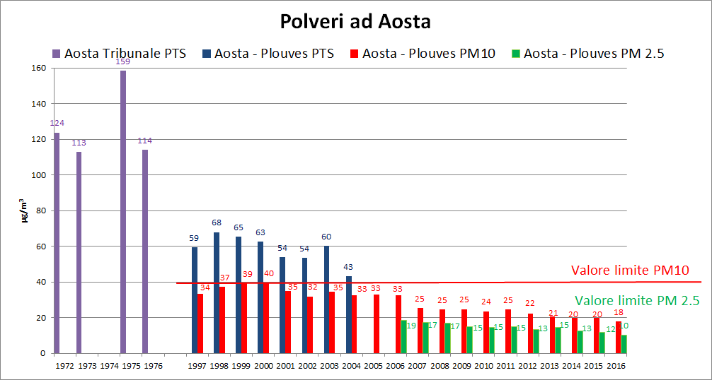
Trend polveri ad Aosta

Slide 4
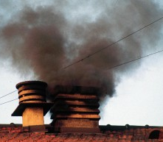
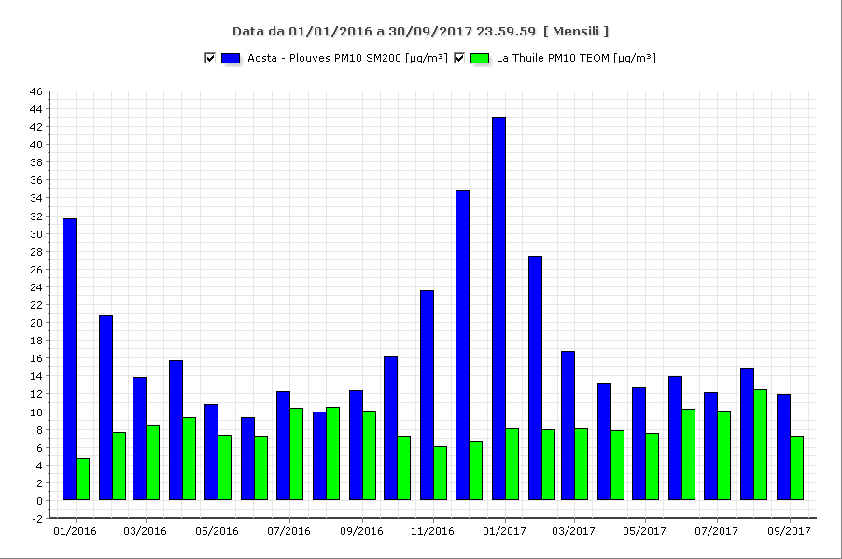
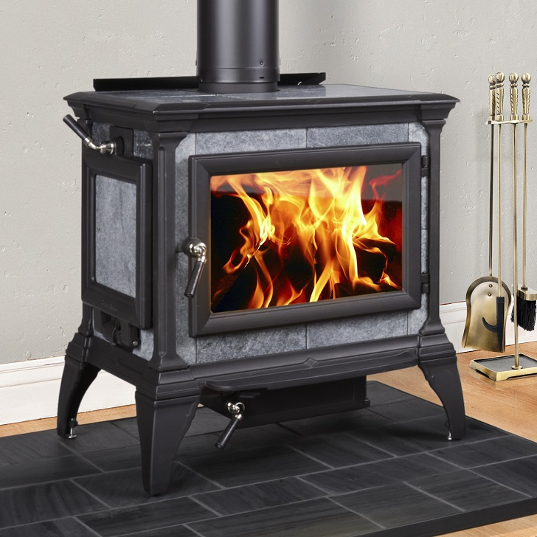
Polveri PM10: andamento mensile
inverno
Andamento mensile nelle staz.
Aosta (fondo urbano)
La Thuile (fondo rurale remoto)
estate

Slide 5
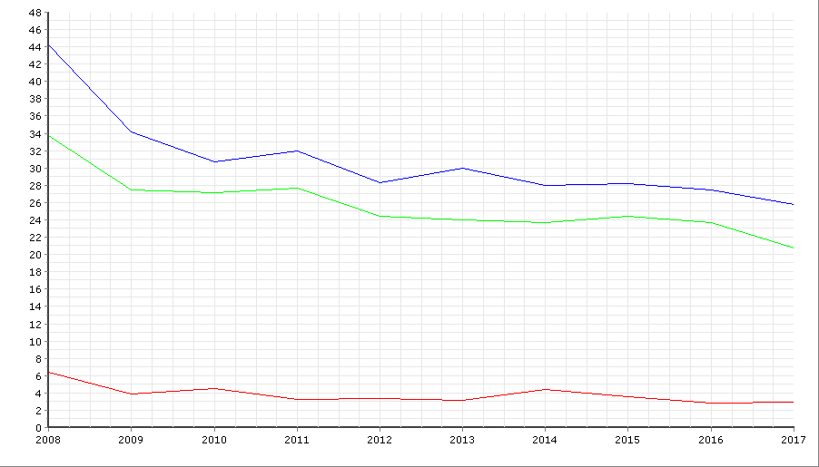
Trend Biossido di azoto
valore limite annuale
Aosta- Plouves
µg/m3
Aosta- Mt Fleury
La Thuile

Slide 6
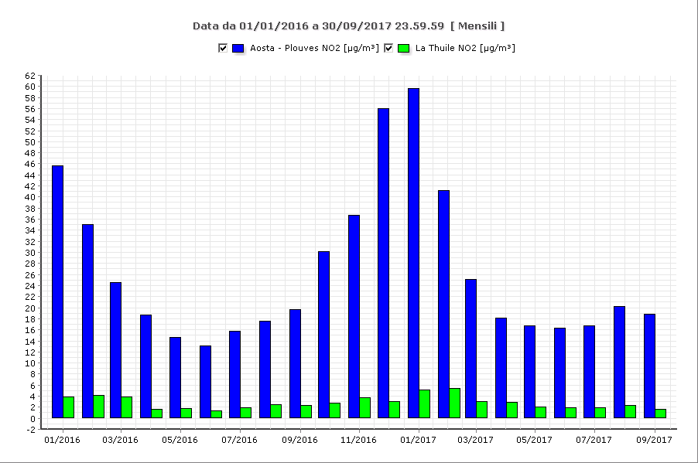
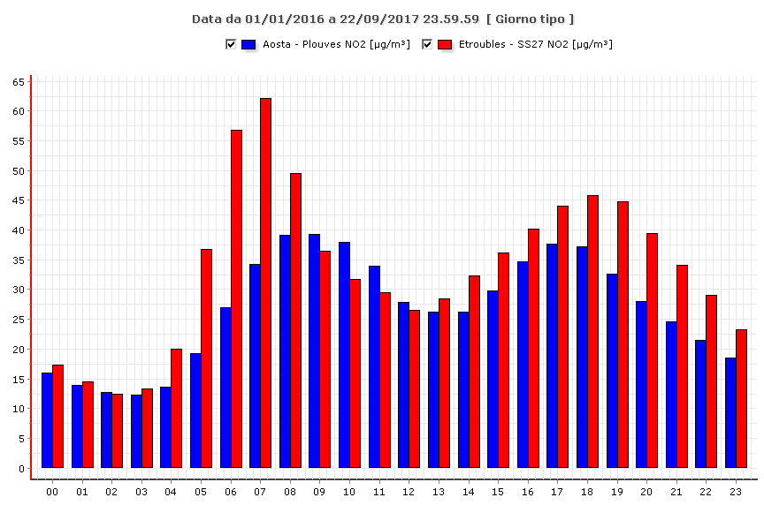
Biossido d’azoto: andamento orario e mensile
Andamento mensile nelle staz.
Aosta (fondo urbano)
La Thuile (fondo rurale remoto)
giorno tipo
staz. traffico
staz. fondo urbano

Slide 7
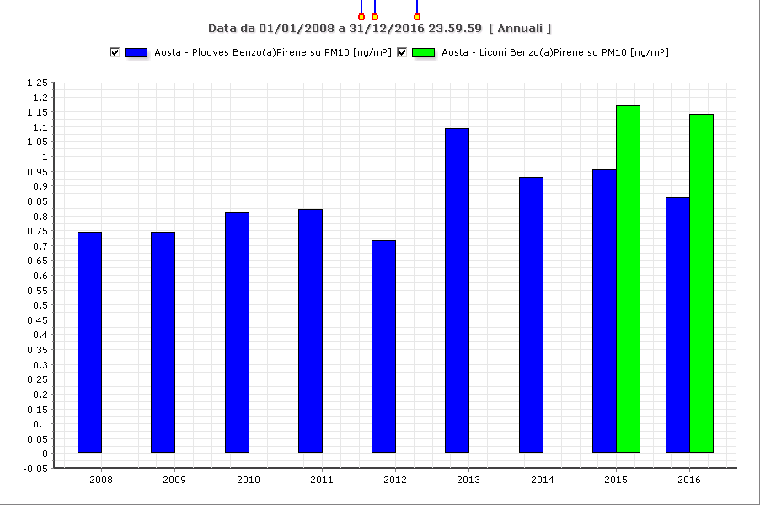
Trend benzo(a)pirene ad Aosta
Il benzo(a)pirene segna un lieve aumento anche in Aosta.
Il riscaldamento domestico con impianti a legna o derivati rappresenta la principale fonte di emissioni di polveri, benzo-a-pirene e diossine.

Slide 8
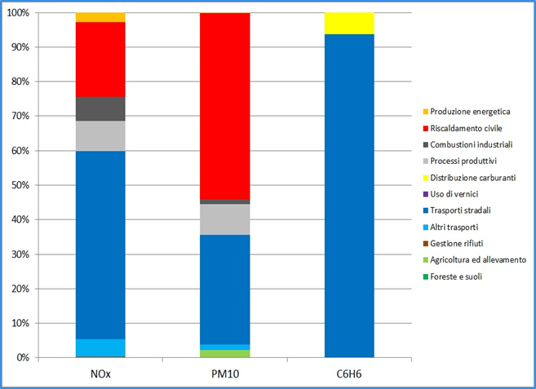
Quali le fonti di inquinamento dell’aria?
Riscaldamento domestico
Traffico veicolare
Industria
Aosta
Valle d’Aosta
Aosta
Valle d’Aosta
POLVERI TOTALI

Slide 9
Altro

Slide 10
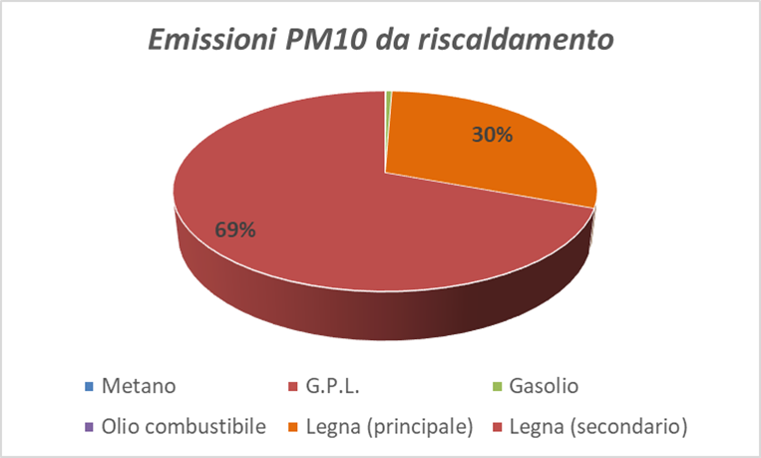
La combustione di legna e le polveri
Il 73% delle polveri fini PM10 emesse annualmente in Valle d’Aosta deriva dal riscaldamento domestico, in particolare quello a combustibile legnoso.

Slide 12
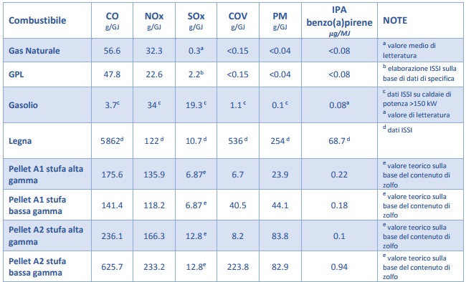
Confronto tra fattori emissivi per diversi combustibili utilizzati per il riscaldamento

Slide 13
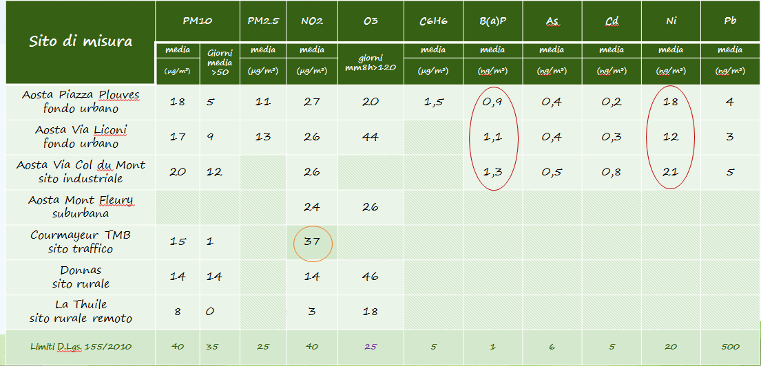
I dati della qualità dell’aria 2016

